Slide 1
포맷 스트링
배동현 정유정 김민지

Slide 2
포맷 스트링
char str[10] = “World!”;
printf(“Hello, %s\n”, str”);
포맷 스트링을 사용하는 함수에 대해 어떤 형식 혹은 형태를 지정해 주는 문자열을 의미
데이터의 형태와 길이에 대한 불명확한 정의를 통한 공격
소스에서 변수의 형태,변수 명 들을 조작하여 해킹을 시도함

Slide 3
포맷 스트링
-레지스터
레지스터 | 이름 | 용도
eax | 누산기 | 주로 산술 연산에 사용(함수의 결과값 저장)
esp | 스택 포인터 | 스택의 가장 끝 주소를 가리킴
ebp | 베이스 포인터 | 스택 내의 변수 값을 읽는데 사용
edx | 데이터 레지스터 | 일반 자료 저장(입출력 동작에 사용)

Slide 4
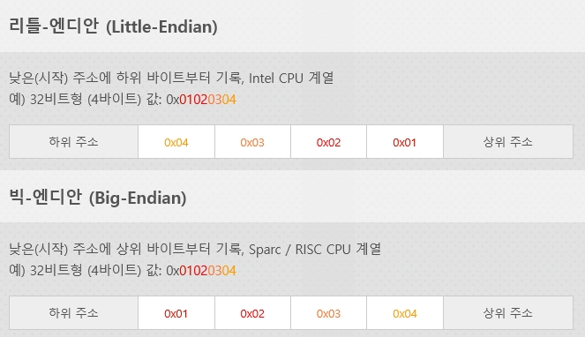
포맷 스트링
-실습 내용
컴퓨터에서 어떤 크기의 데이터를 메모리에 저장할 때 바이트 단위로 나누어 저장.
CPU 아키텍처에 따라 바이트 저장순서가 달라질 수 있기 때문에 두 가지로 나뉘는 데
그것이 바로 ＇리틀 에디안’과 ‘빅 에디안’방식.

Slide 5
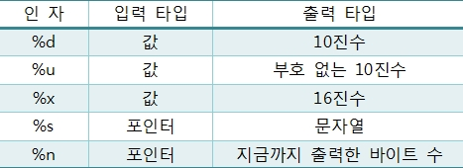
포맷 스트링
-실습 내용
포맷 스트링 공격법에서는 %x로 주소 값을 알아내고 %n으로 데이터 값을 변경한다.

Slide 6
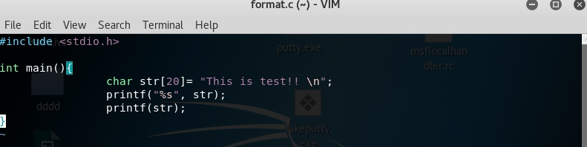
포맷 스트링
-실습 내용
안전한 코딩: 첫번째 printf 문
공격 당할 수 있는 코딩: 두번째 printf 문

Slide 7
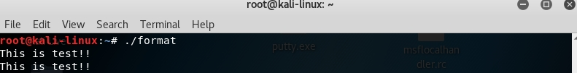
포맷 스트링
-실습 내용
단순히 출력 값은 동일하다.

Slide 8
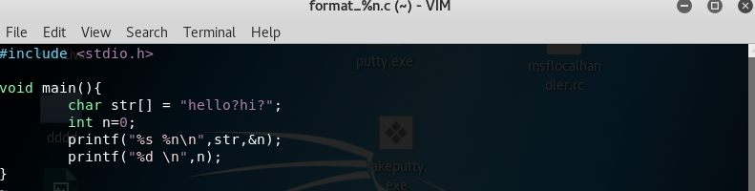
포맷 스트링
-실습 내용
%n으로 어떻게 데이터가 변경되는지 확인하기.
%n 이전까지의 문자들의 수를 세어서 &n으로 저장한다.
즉 %s는 hello?hi? 9자리 “ “ 공백 1자리로 총 10이 n에 저장된다..

Slide 9
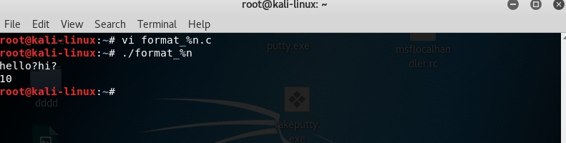
포맷 스트링
-실습 내용
%n으로 변수 n의 값이 0에서 10으로 변경되었다..

Slide 10
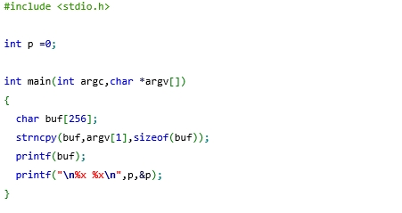
포맷 스트링
-실습 내용
문자를 입력 받아 배열 buf에 저장하여 값 출력과 %n을 이용하여
전역변수 p의 값을 변경하기 위해 만든 코드.

Slide 11
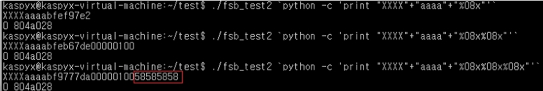
포맷 스트링
-실습 내용
Python script문을 이용하여 “XXXX”(아스키코드 값으로 0x58)가 몇 번째에 있는지 확인하는 방법이다.
16진수로 출력할 때 8자리로 맞추기 위하여 %08x로 사용하였다
%08x *3을 하였을 때 XXXX가 출력되는 걸 확인할 수 있다.

Slide 12
포맷 스트링
-실습 내용
1
XXXX라는 문자열 대신 우리가 쓸 수 있는 메모리 주소를 지정하고,문자열의 수를 조절하면 원하는 메모리주소에 원하는 값을 쓸 수 있다.
CPU가 intel사이기 때문에 메모리 주소를 거꾸로 사용하는 리틀 엔디안 방식을 사용한다.
2
0804a028
28a00408
3
\x28\xa0\x04\08(4자리)+”aaaa”(4자리)+%08x%08x(16자리) = 24 --> 16진수로 0x18 이므로 p값은 0에서 18로 변경된다.

Slide 13
포맷 스트링
-실습 내용
덮어쓸 메모리 주소를 정확하게 알고 있다면 원하는 값을 해당 메모리 주소에 덮어쓸 수 있는 것이다.
응용을 해서 한다면 메모리를 파괴하거나 악성코드의 주소를 return주소에 덮어서 공격자가
원하는 행위를 하게 만들 수도 있다.

Slide 14
포맷 스트링
-보안법
1.printf문 정상적으로 사용하기
printf("%s \n", buffer);
2.스트링 공격에 취약한 함수를 사용하지 않기
1)int fprintf(fp, const char *fmt,..)
2)int sprintf(char *str, const char *fmt, ..)
3)int snprintf(char *str, size_t count, const char *fmt, ..)
3.시스템 패치를 꾸준히 해준다
-> 커널이 발전하면서 SETUID에 대한 보안설정 사항이 늘어난다

